Slide 1
Empreendedorismo, transformando ideias em negócios
(pessoas e processos)
Prof. Dr. José Dornelas

Slide 2
Mitos sobre o empreendedor
Mito 1: Empreendedores são natos, nascem para o sucesso
  Realidade:
    Enquanto a maioria dos empreendedores nasce com um certo nível de inteligência, empreendedores de sucesso acumulam relevantes habilidades, experiências e contatos com o passar dos anos.
    A capacidade de ter visão e perseguir oportunidades aprimora-se com o tempo.
Mito 2: Empreendedores são “jogadores” que assumem riscos altíssimos
  Realidade:
    tomam riscos calculados
    evitam riscos desnecessários
    compartilham o risco com outros
    dividem o risco em “partes menores”

Slide 3
Mitos sobre o empreendedor
Mito 3: Os empreendedores são “lobos solitários” e não conseguem trabalhar em equipe
  Realidade:
    São ótimos líderes
    Criam times
    Desenvolvem excelente relacionamento no trabalho com colegas, parceiros, clientes, fornecedores e muitos outros

Slide 4
Algumas características dos empreendedores
São visionários
  Têm a visão de como será o futuro para o negócio e sua vida, e o mais importante, eles têm a habilidade de implementar seus sonhos.
Sabem tomar decisões
  Não se sentem inseguros, sabem tomar as decisões corretas na hora certa, principalmente nos momentos de adversidade, sendo um fator chave para o seu sucesso. E mais, além de tomar decisões, implementam suas ações rapidamente.

Slide 5
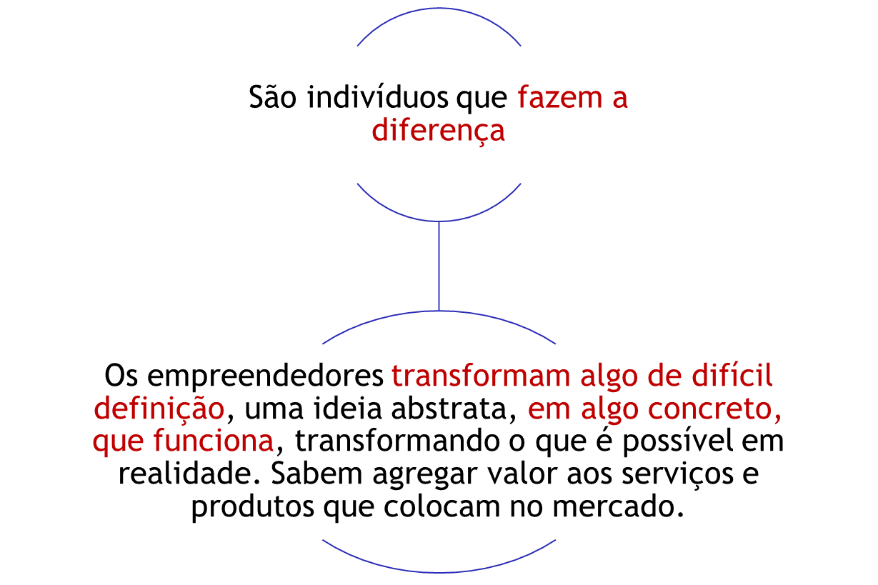
Algumas características dos empreendedores

Slide 6
Algumas características dos empreendedores
Sabem explorar ao máximo as oportunidades
  Para a maioria das pessoas, as boas ideias são daqueles que as vêem primeiro, por sorte ou acaso.
  Para os visionários (os empreendedores), as boas ideias são geradas daquilo que todos conseguem ver, mas não identificaram algo prático para transformá-las em oportunidade, através de dados e informação.
  O empreendedor é um exímio identificador de oportunidades, sendo um indivíduo curioso, criativo, e atento a informações, pois sabe que suas chances melhoram quando seu conhecimento aumenta.

Slide 7
Algumas características dos empreendedores
São determinados e dinâmicos
  Eles implementam suas ações com total comprometimento. Atropelam as adversidades, ultrapassando os obstáculos, com uma vontade ímpar de "fazer acontecer". Cultivam um inconformismo diante da rotina.
São dedicados
  Eles se dedicam 24h por dia, 7 dias por semana, ao negócio. São trabalhadores exemplares, encontrando energia para continuar, mesmo quando encontram problemas pela frente.

Slide 8
Algumas características dos empreendedores
São otimistas e apaixonados pelo que fazem
  Eles adoram o seu trabalho, sendo esse amor o principal combustível que os mantém cada vez mais animados e autodeterminados, tornando-os os melhores vendedores de seus produtos e serviços, pois sabem, como ninguém, como fazê-lo.

Slide 9
Algumas características dos empreendedores
São independentes e constróem seu próprio destino
  Eles querem estar à frente das mudanças e ser donos do próprio destino. Querem criar algo novo e determinar seus próprios passos, abrir seus próprios caminhos...
São líderes e formadores de equipes
  Têm um senso de liderança incomum. São respeitados e adorados por seus pares, pois sabem valorizá-los, estimulá-los e recompensá-los, formando um time em torno de si.

Slide 10
Algumas características dos empreendedores
São bem relacionados (networking)
  Sabem construir uma rede de contatos que os auxiliam nos ambientes interno e externo da empresa, junto a clientes, fornecedores e entidades de classe.

Slide 11
Algumas características dos empreendedores
São organizados
  Os empreendedores sabem obter e alocar os recursos materiais, humanos, tecnológicos, e financeiros, de forma racional, procurando o melhor desempenho para o negócio.
Planejam, Planejam, Planejam
  Os empreendedores de sucesso planejam cada passo, desde o primeiro rascunho do plano de negócios, até a apresentação do plano a investidores e superiores, sempre tendo como base a forte visão de negócio que possuem.

Slide 12
Algumas características dos empreendedores
Possuem conhecimento
  São sedentos pelo saber e aprendem continuamente, pois sabem que quanto maior o domínio sobre um ramo de negócio, maior é sua chance de êxito.
Assumem riscos calculados
  Talvez essa seja a característica mais conhecida dos empreendedores. Mas o verdadeiro empreendedor é aquele que assume riscos calculados e sabe gerenciar o risco, avaliando as reais chances de sucesso.
  Assumir riscos tem relação com desafios. E para o empreendedor, quanto maior o desafio, mais estimulante será a jornada empreendedora.

Slide 13
Algumas características dos empreendedores
Criam valor para a sociedade
  Os empreendedores utilizam seu capital intelectual para criar valor para a sociedade, através da geração de emprego, dinamizando a economia e inovando, sempre usando sua criatividade em busca de soluções para melhorar a vida das pessoas.

Slide 14
PROCESSO EMPREENDEDOR

Slide 15
O processo empreendedor
Identificar e
Desenvolver o
Determinar e Captar
Gerenciar
avaliar a
Plano de Negócios
os recursos
o negócio
oportunidade
1.
Sumário Executivo
necessários
estilo de gestão
criação e abrangência
2. O Conceito do Negócio
recursos pessoais
fatores críticos de
da oportunidade
3. Equipe de Gestão
recursos de amigos
sucesso
valores percebidos e
4. Mercado e
e parentes
identificar problemas
reais da oportunidade
Competidores
angels
atuais e potenciais
riscos e retornos da
5. Marketing e Vendas
capitalistas de risco
implementar um
oportunidade
6. Estrutura e Operação
bancos
sistema de controle
oportunidade versus
7. Análise Estratégica
governo
profissionalizar a
habilidades e metas
8. Plano Financeiro
incubadoras
gestão
pessoais
Anexos
entrar em novos
situação dos
mercados
competidores

Slide 16
Fatores ambientais e pessoais
Fatores Pessoais
Fatores Pessoais
Fatores
Fatores Pessoais
Fatores
realização pessoal
assumir riscos
Sociológicos
empreendedor
Organizacionais
assumir riscos
insatisfação com o
networking
líder
equipe
valores pessoais
trabalho
equipes
gerente
estratégia
educação
ser demitido
influência dos pais
visão
estrutura
experiência
educação
família
cultura
idade
Modelos (pessoas)
produtos
de sucesso
inovação
evento inicial
Implementação
crescimento
Ambiente
Ambiente
Ambiente
oportunidade
competição
competidores
criatividade
recursos
clientes
Modelos (pessoas)
incubadoras
fornecedores
de sucesso
políticas públicas
investidores
bancos
advogados
recursos
políticas públicas

Slide 17
Sociedade
Educação
Negócios
Cultura
PESSOAS
OPORTUNIDADE
Tecnologia
Legislação
Governo
Bancos
RECURSOS
Economia
Angels
(Patrocinador)
Infra-estrutura
Mercado de capitais
Capital de risco
      Copyright Babson College, 2001

Slide 18
Processo empreendedor
(modelo de Timmons)
Comunicação
Forças externas
Oportunidade
Recursos
Ambiguidade
“Fits and Gaps” (Preencher espaços)
business plan
Liderança
Criatividade
Mercado de capitais
Incerteza
Equipe
© Jeffry Timmons and Steven Spinelli, Babson College

Slide 19


Os 5 M’s do empreendedorismo
The entrepreneur and the management team
The entrepreneur and the management team
The entrepreneur and the management team
The market potential
The business model
M
$
M
M
M
M

Slide 20
A equipe, o time
O empreendedor líder
O time gerencial
Experiência e know-how
Habilidades gerenciais e competências
Objetivos pessoais e valores
Atitudes e filosofia

Slide 21
A oportunidade
Busca, formatação, criação
A janela: tempo
Requisitos de implementação
Análise e avaliação
Retorno econômico
Recompensa X Risco
Perspectiva de retorno
  Empreendedores potenciais que não sabem identificar o mercado alvo não estão preparados para implementar seus projetos empresariais.
  Eles apenas tiveram uma ideia, mas não identificaram uma
  necessidade de mercado!

Slide 22
Sempre haverá um momento em que a porta se abrirá e deixará o futuro entrar!
(Graham Greene)

Slide 23
O que é oportunidade em empreendedorismo?
Oportunidade = fn(preparação, situação, chance)

Slide 24
Fatores situacionais
Oportunidades alternativas de carreira
Experiência (trabalho, hobby, interesses…)
Modelos de referência (família, amigos, empreendedores de sucesso)
Educação
Redes sociais de relacionamento (network)
Necessidades financeiras pessoais
Economia local, regional e nacional

Slide 25
Fatores pessoais
Motivação para fazer acontecer
Auto-controle e auto-confiança
Tolerância à ambiguidade
Aceitar riscos
Atenção às oportunidades
Determinação
Paixão

Slide 26
Fontes de ideias para novos negócios
Experiência prévia no ramo 43%
Aperfeiçoamento de negócio atual 15%
Identif. de oport. de negócios /nec. mercado 11%
Busca sistemática 7%
Brainstorming ou hobby 5%
Fonte: Inc. magazine

Slide 27
Fontes de ideias de start-ups de tecnologia
Experiência prévia no ramo 90%
Fonte: Inc. magazine

Slide 28


Sorte?
Em empreendedorismo sorte é o encontro da preparação com a oportunidade!

Slide 29
Recursos
Gerenciar o crescimento da equipe
Business Plan e estratégia corporativa
$$
Infra-estrutura
Recursos profissionais externos
Minimizar e controlar Vs. Maximizar e lucrar

Slide 30
Evento de “disparo” vs. Decisão sistemática
Insatisfação com o trabalho
Desemprego/perda do trabalho
Crise na carreira
Oportunidade bate à porta!
Escolha deliberada da carreira a seguir

Slide 31
Implicações para a carreira
Trabalhe em uma indústria que você goste
Pesquise a indústria
Obtenha um trabalho em uma empresa de rápido crescimento nesta indústria
Seja paciente: aguarde a oportunidade certa bater à porta

Slide 32
Encontrando oportunidades de alto potencial
Ganhe experiência relevante no ramo
Construa seus contatos profissionais (network)
Saiba onde detectar oportunidades
Leia tudo e de tudo, Converse com todos
Boas oportunidades são difíceis de encontrar, seja paciente!

Slide 33
Refletindo...
A jornada empreendedora passa por
uma estrada longa, cheia de imprevistos,
e aparentemente sem fim.
Mas a recompensa é gratificante e traz
sentido ao esforço empreendido. Afinal:
“A vida é uma oportunidade de ousar”...

